Slide 1
Творческое занятие
«Изготовление ромашек из фольги».
Ответственная:
Копылова А.И.

Slide 2
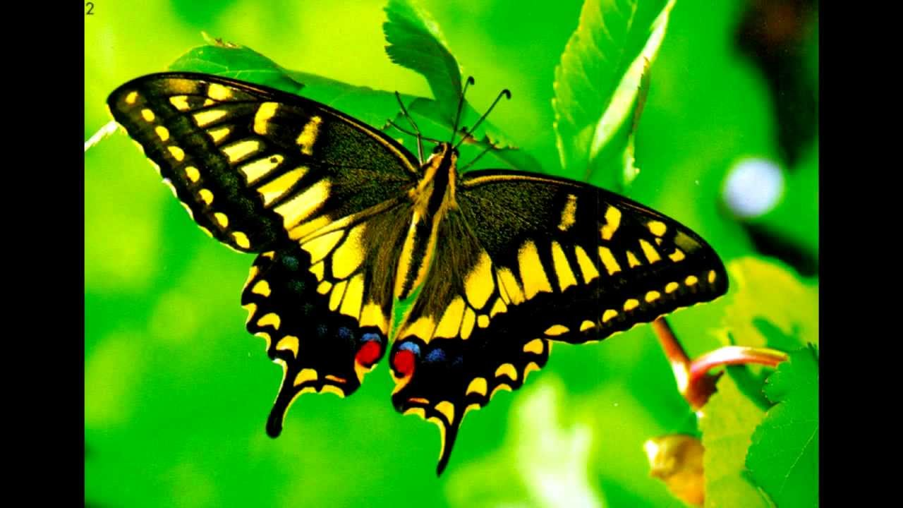
Наша гостья – бабочка.

Slide 3
Вот такие ромашки мы будем делать!

Slide 4
Для работы нам понадобится:

Slide 5
1. Сделайте жгуты.

Slide 6
2.Стебель.
Из салфетки вырезать квадрат со стороной 6 см. Скатайте шарик.
Отрежьте из фольги полоску 10 см. и плотно оберните шарик. Полоску фольги под шариком сомкните поперёк, а затем скатайте пальцами (как жгутик). Получился стебель с шариком на конце, который станет серединой ромашки.

Slide 7
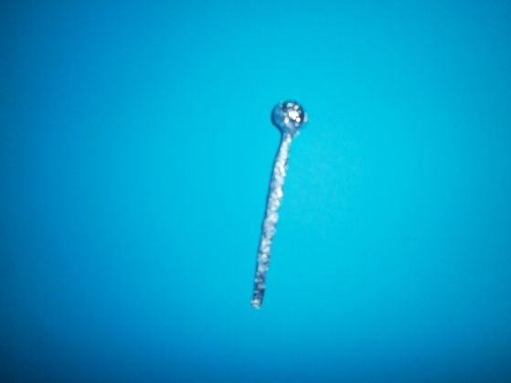

Slide 8
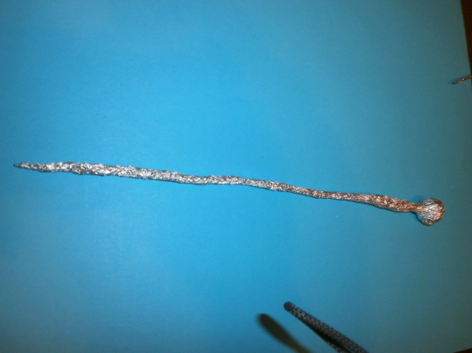

Slide 9
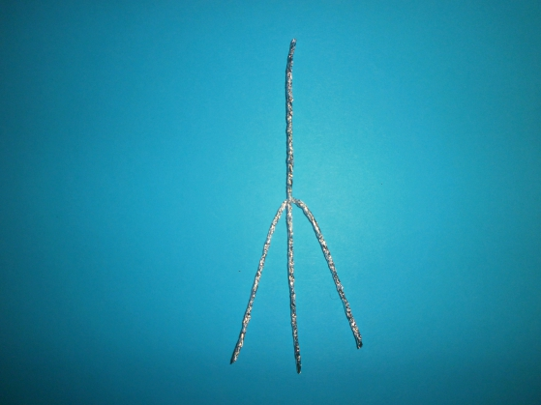
3. Лепестки.
Жгутик разрезаем на 2 равные части кладём одну полоску поперёк другой, совмести их середины. Закрепляем, сделав вокруг одной части виток. Расположите жгутик параллельно друг другу, а затем обмотайте одну из них вокруг остальных трёх. Изогните лепесток в форме полумесяца.

Slide 10
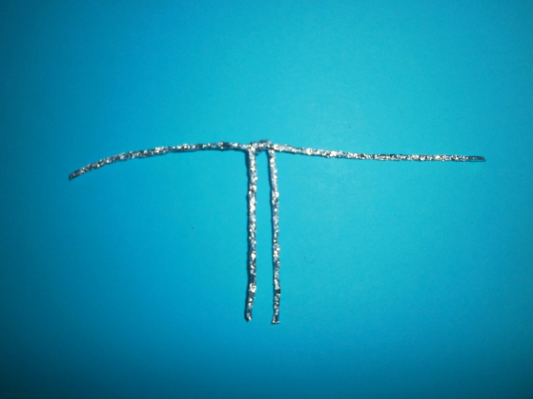

Slide 11
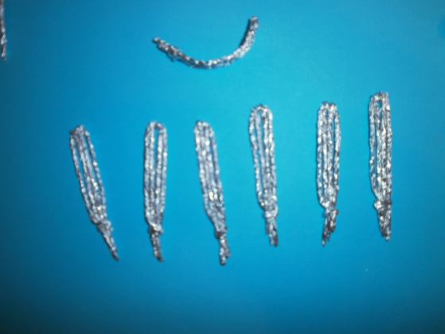
Изготовить 7 лепестков.

Slide 12
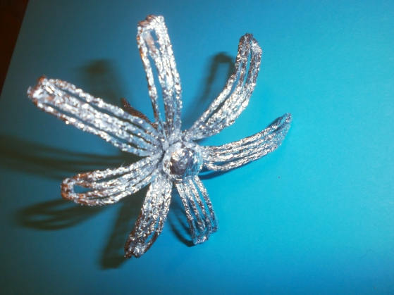
4.Соберём ромашку.
Расположите все 7 лепестков вокруг шарика серединки и туго обмотайте их низ целым жгутиком. Серединку углубите вниз, потянув стебель вниз.

Slide 13
Возьмите фольги полоску шириной 3сми оберните ею чашечку цветка.

Slide 14
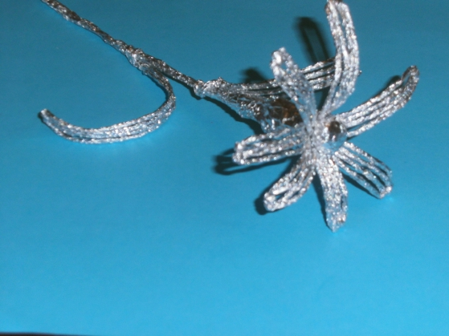
5. Листья.
Листья выглядят также как лепестки только в 2 раза длиннее. Поэтому для их изготовления берём 2 целых жгутика. Плетём также как лепестки. Затем на стебле, туго обмотав вокруг их свободные кончики.

Slide 15
Наши ромашки для бабочки.

Slide 16
Давайте пройдемся медленно по лугу
И здравствуй скажем каждому цветку.
Я должен над цветками наклониться
Не для того, чтоб рвать или срезать.
А чтоб увидеть добрые их лица
И доброе лицо им показать.

Slide 17
Спасибо за внимание.

